Slide 1
国家出路的探索与列强侵略的加剧

Slide 2
鸦片战争后鸦片大量进口，10年当中，每年从3万箱增至6、7万箱，造成白银大量外流，引发了银贵钱贱现象并日益严重。
鸦片战争后，洋布、洋棉排挤了土布、棉布：“民间之买洋布、洋棉者十室而九。由是江、浙之棉布不复畅销，商人多不贩运，而闽产之土布、土棉，遂亦因之壅滞不能出口。
1.外因：外国资本主义的侵略，民族矛盾激化；
清政府为了支付战争赔款和军费开支，极力搜刮，加捐加税。官府常抓人毒打交不起税的人。
“昔日卖米三斗，输一亩之课有余，今日卖米六斗，输一亩之课而不足。 ”
1843—1850年规模较大的群众暴动有70余起，遍及十几个省。
2.内因:清政府腐败统治，阶级矛盾激化（根本原因）

Slide 3
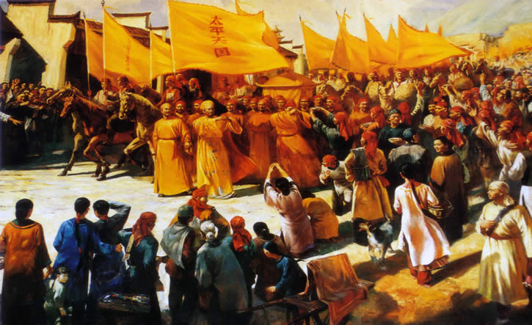
1846年——1850年,两广地区水、旱、虫灾不断，广大劳动人民陷于饥饿和死亡的困境。
3.直接原因：连年不断的自然灾害；
1851年1月11日，洪秀全在广西桂平县金田村发动武装起义，建号太平天国，起义军称“太平军”。

Slide 4
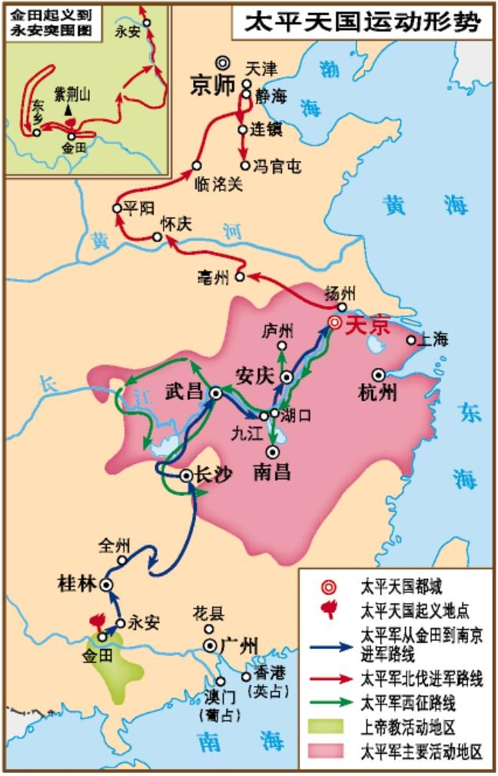
1、金田起义
2、永安建制
3、攻占武昌
4、定都天京
《太平天国运动形势示意图》

Slide 5
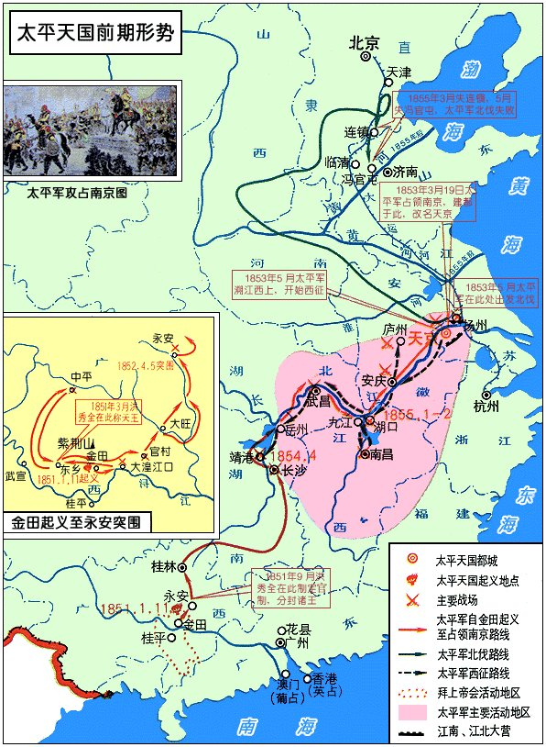
北京
5、北伐西征
太平军北伐
天津
连镇
太平军西征
天京
扬州
武昌
安庆
永安
金田

Slide 6
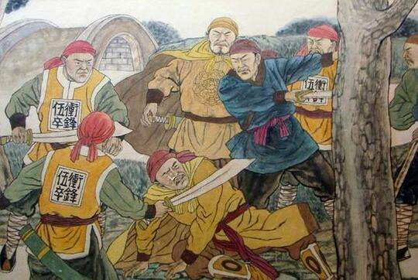
6、天京动乱

Slide 7
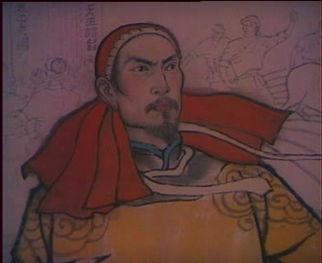
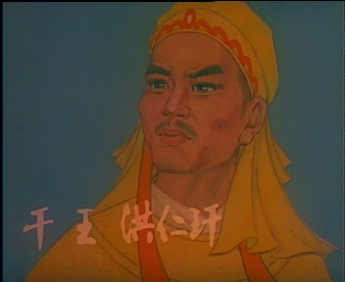
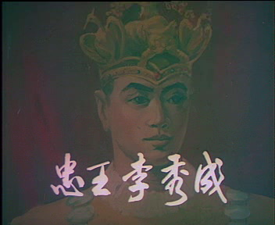
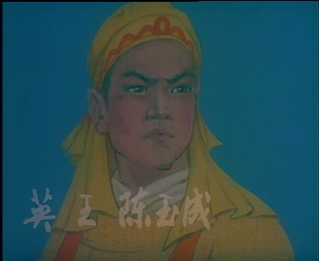
7、拨乱反正
天王
洪秀全
总理朝政
军事指挥
取得浦口、三河大捷，但未能从根本上改变军事上的不利局面
《资政新篇》

Slide 8
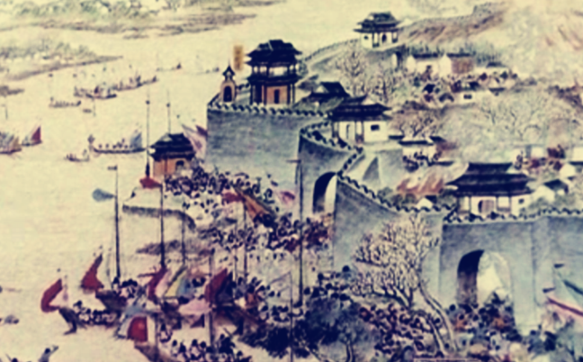
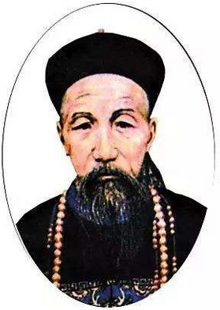
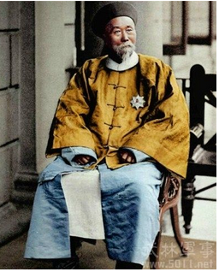
8、天京陷落
1860年，曾国藩的湘军包围安庆，陈玉成和李秀成救援失败，安庆陷落。后陈玉成被俘。李秀成率军克杭州，逼上海，
遭到李鸿章淮军和洋
枪队的抵抗反扑。
曾国藩
李鸿章

Slide 9
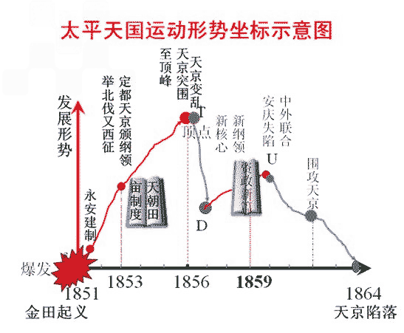

Slide 10
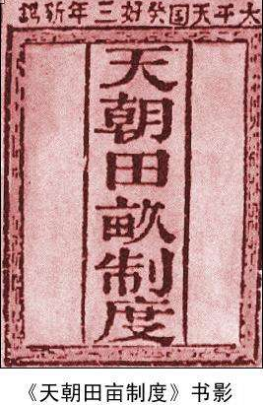
《天朝田亩制度》
内容 | 不分男女，按人口和年龄平均分配土地
目的 | 建立“有田同耕、有饭同食、有衣同穿、有钱同使，无处不均匀，无人不饱暖”的理想社会
评价 | 《天朝田亩制度》主张在小生产的基础上废除私有制和平均社会财富，是不可能实现的，实际上也没有实行

Slide 11
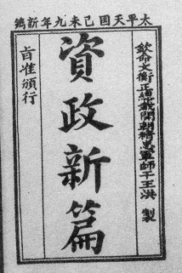
后期：《资政新篇》
内容：提出新的社会经济政策，试图回答农民革命应当何处去的问题；

Slide 12
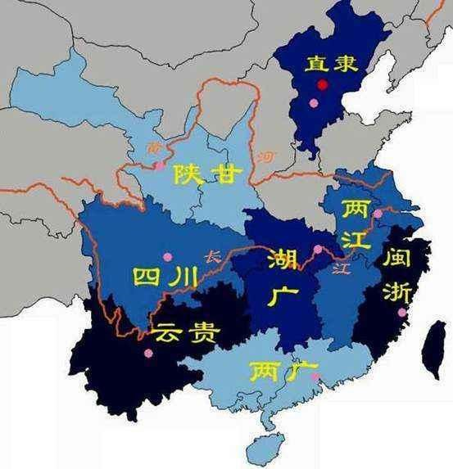
◻ 虽然失败了，但沉重打击了清王朝的统治，引起政治和权力结构的变化；
◻ 随着湘淮系官僚集团的崛起，中央权力下移，对此后历史的发展产生了重大影响。

Slide 13
目的与派别
开办
目的：为了挽救国家的颓势；为了对抗国内叛乱和外国侵略；
派别：洋务派；
代表人物：奕䜣、曾国藩、李鸿章、左宗棠、张之洞等人。
军用工业：江南机器制造总局、福州船政局、天津机器局；
民用工业：上海轮船招商局、上海机器织布局、开平煤矿；
新式学校：各种翻译学校；
新式军队：北洋水师。

Slide 14
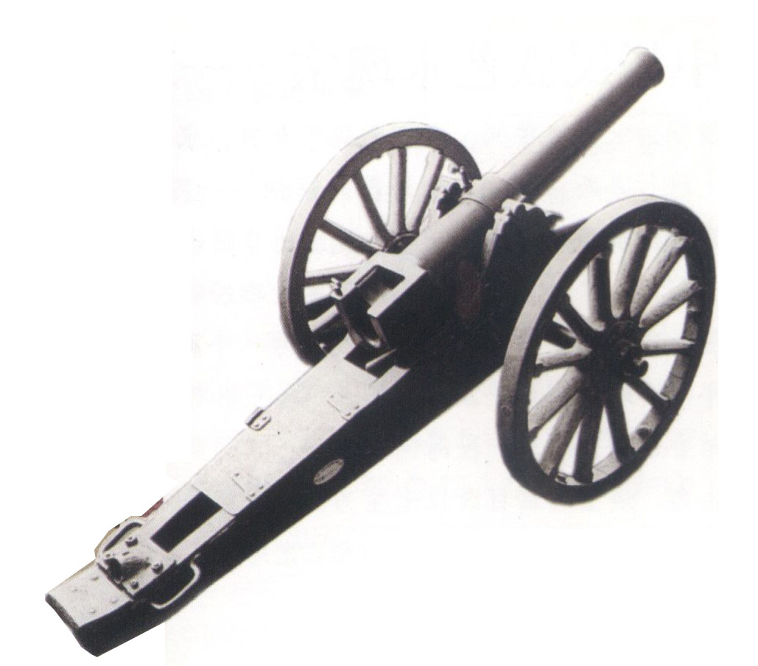
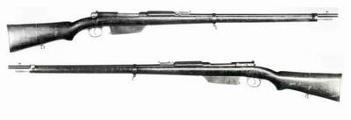
江南制造总局生产的后膛钢炮
江南制造总局生产的快利枪

Slide 15
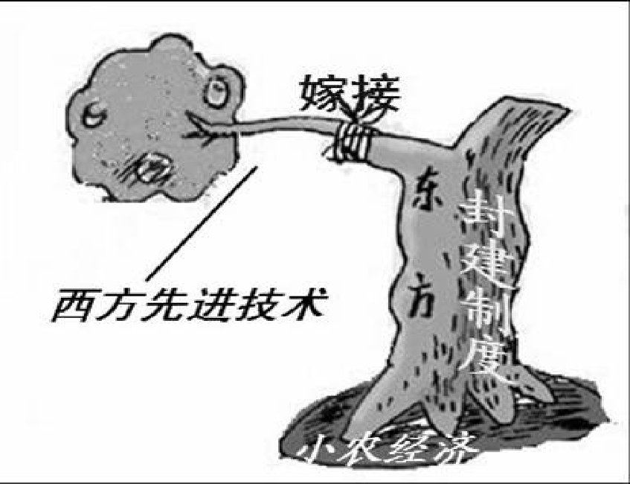
洋务运动的结局和影响
结局：失败告终；
影响：未能达到保障国家安全、抵抗外敌侵略的目的；
但毕竟是中国近代化的开端，并推动了民族资本主义的出现。

Slide 16
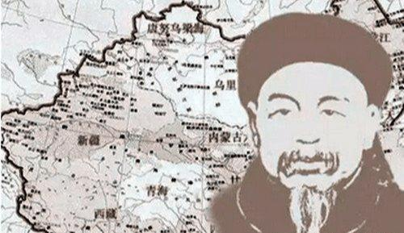
三、边疆危机与甲午中日战争
（1）西北地区新疆叛乱
危机：西北地区边疆叛乱
时间：19世纪60、70年代
概况：英国支持阿古柏在新疆叛乱；
结果：①1875年左宗棠率兵平叛；
②1878年收复新疆南北两路；
③1884年清政府在新疆正式设省，使西北边疆度过危机。

Slide 17
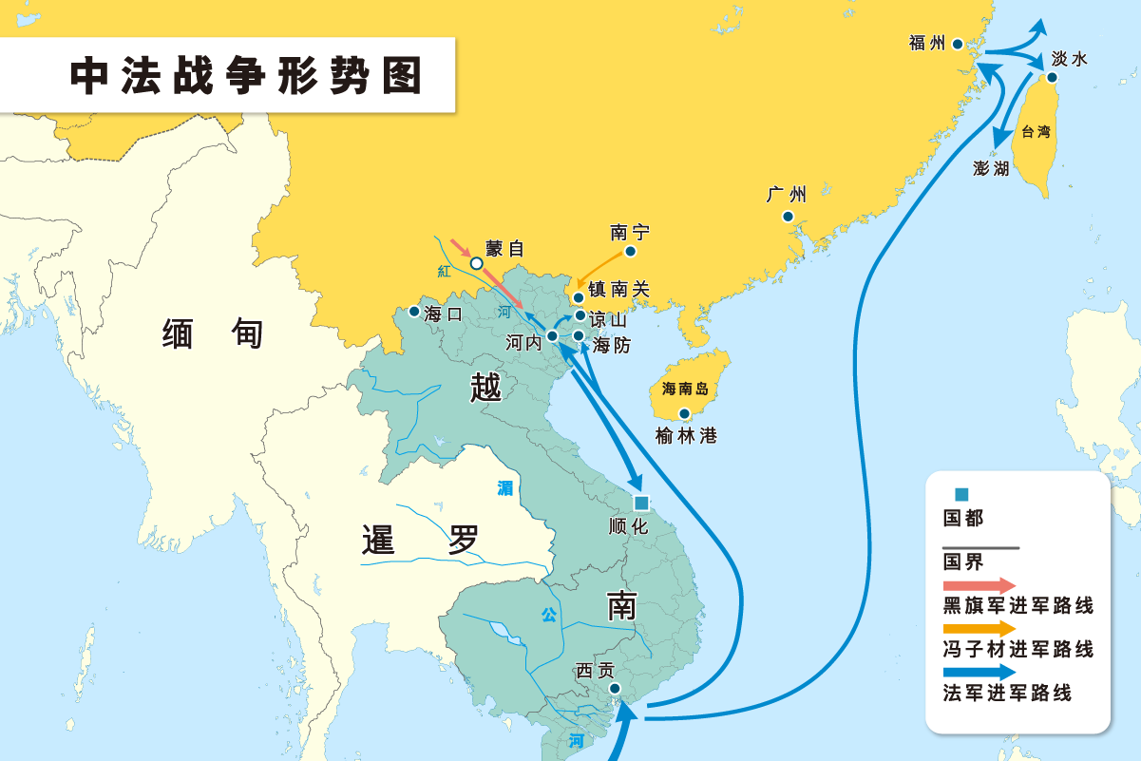
三、边疆危机与甲午中日战争
（2）西南地区中法战争
危机：西南地区中法战争
时间：1883——1885
概况：①1884年法军偷袭马尾军港，炮毁福州造船厂；
②1884年刘铭传多次击败进攻台湾的法军；
③1885年镇南关大捷—冯子材
结果：1885年签订《越南条款》承认法国占领越南。同年，台湾建省

Slide 18

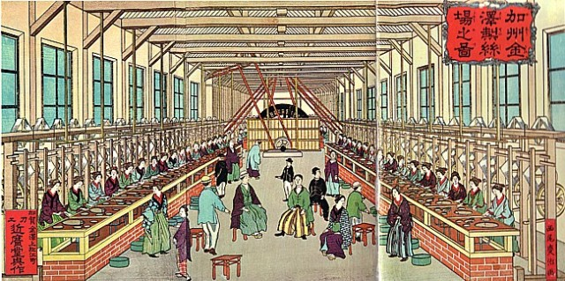
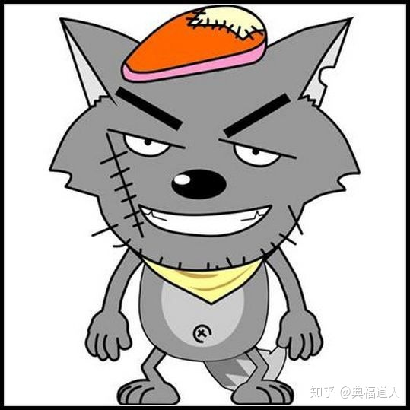
三、边疆危机与甲午中日战争

Slide 19
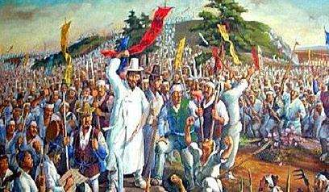


东学党起义

Slide 20
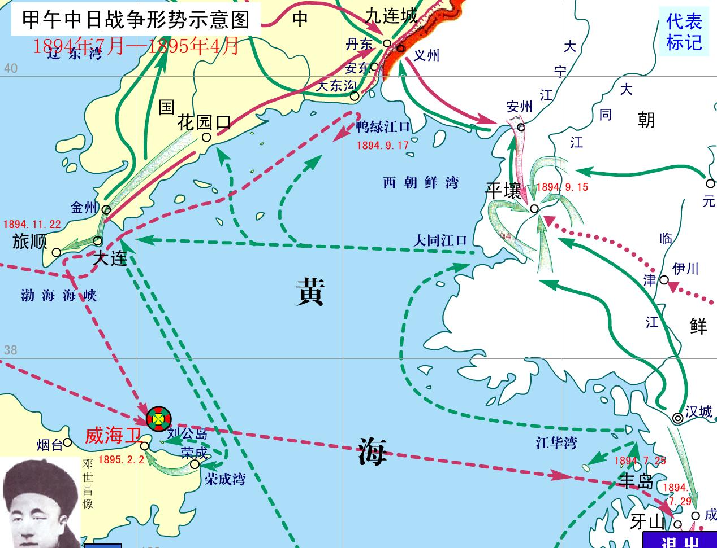
黄海海战
平壤陆战
威海卫战役
丰岛海战

Slide 21
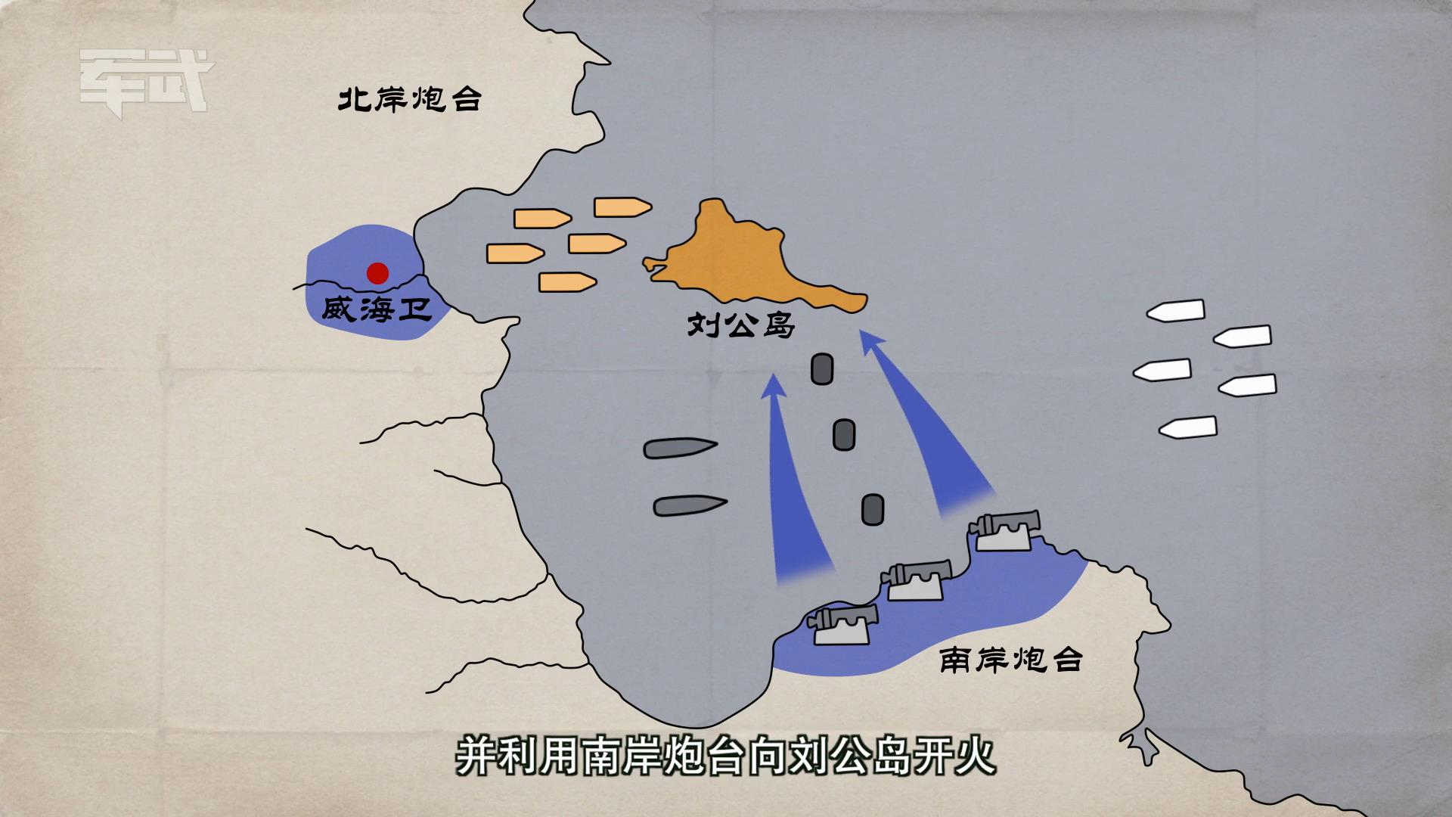

Slide 22
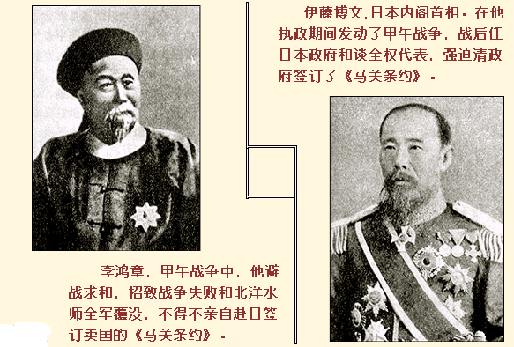
二、《马关条约》的签订

Slide 23
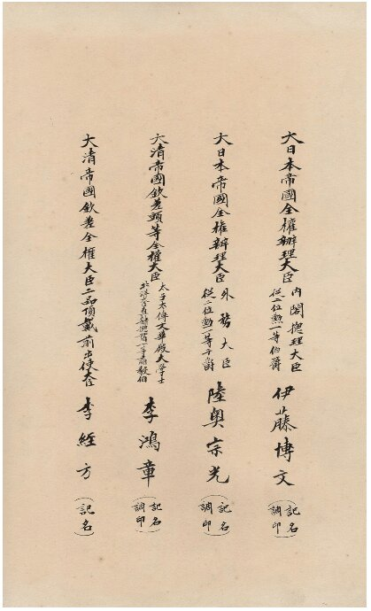

《马关条约》之内容
割三地：割辽东、台湾、澎湖列岛给日本；
赔两亿：赔偿白银2亿两；
开四口：开放沙市、重庆、苏州、杭州4个通商口岸；
允设厂：允许日商建厂。

Slide 24
台湾人民的反割台斗争
1.背景：1895年，中国在甲午中日战争中战败，被迫割让台湾及澎湖列岛给日本。
2.经过：参加台湾保卫战的力量主要有两支：一支以邱逢甲、徐骧为首的义军；另一支是以刘永福为首的黑旗军。最后由于敌我力量的悬殊，加上清政府的腐败，台湾全部沦陷。

Slide 25
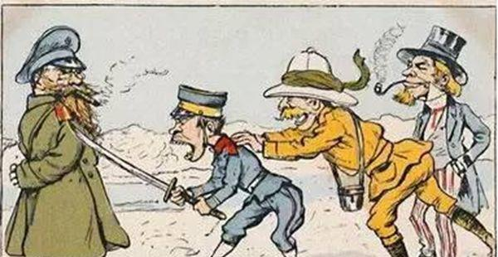
四、瓜分中国的狂潮
1、三国干涉还辽
内容：俄德法三国迫使日本归还辽东半岛给中国，同时向清政府索取3000万两白银的“赎辽费”。
结果：为了在3年内向日本交出2.3亿两白银，清政府分3次向俄法银行团、英德银行团以高额利息借款3亿两白银

Slide 26
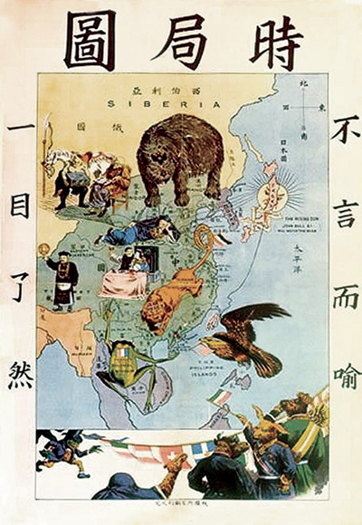
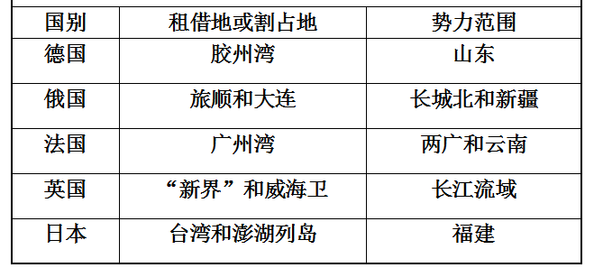
四、瓜分中国的狂潮
2、划分势力范围
势力范围是指列强凭借其军事、政治、经济力量控制殖民地或半殖民地国家的全部或部分领土，作为他们自己的“势力范围”，宣称它享有独占的权利,不许其它国家染指。

